Slide 1
Творческий проект «Издание газеты «Сорокины новости»
Воспитатель - Сапарова Марина Юрьевна

Slide 2
Актуальность В современном мире как и в современном дошкольном учреждении нужно использовать новые формы работы с детьми и родителями, позволяющие вовлечь родителей в процесс творческого развития и жизни ребенка в детском саду. Каждый родитель взяв выпуск в руки получает удовольствие от совместного прочтения и проведённого времени с ребенком. Данная газета это трудоемкая работа воспитателя и детей требующая большого количества времени, знаний и подготовки к выпуску газеты. Газета это один из способов педагогического информирования, и форма взаимодействия педагогов с семьёй. Наша газета называется «Сорокины новости». На первой странице газеты находится логотип (фирменный знак) газеты - "СОРОКА", название, номер и дата выпуска. Газета - это и способ педагогического информирования, и форма взаимодействия педагогов с семьёй. Преимущество газеты заключается в том, чтобы она ориентировала родителей, на то чем заинтересованы дети, чем они занимаются в детском саду. А, главное, газета пишет для детей.

Slide 3
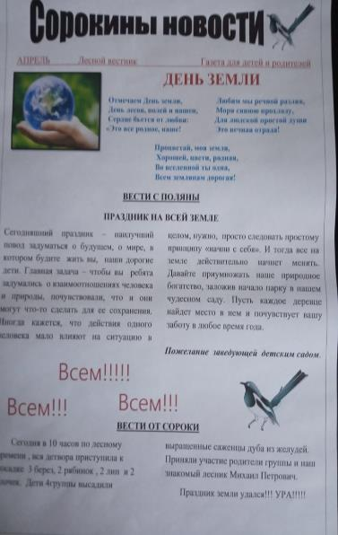
Цель : Формировать у детей экологические знания. Задачи: 1. Формировать знания детей о природе на основе знакомства с ней через наблюдение и активное участие в экологических. мероприятиях, литературных произведениях ,энциклопедических данных и на основе исследовательской деятельности. 2. Расширять знания детей о красоте природы, о значении ее в жизни людей , об изменениях в природе в результате воздействия человека на неё. 3. Формировать правила друзей природы. 4. Развивать познавательную активность, любознательность, связную речь, воображение, игровые умения. 5. Воспитывать стремление сохранять и оберегать природный мир, следовать доступным экологическим способами. Воспитывать бережное отношение к природе. Воспитывать уважение друг к другу, чувство ответственности, внимательное отношение к окружающим.

Slide 4
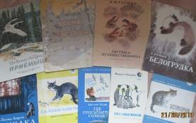
В ходе реализации проекта: сформирована определена структурная составляющая газеты. Разработан алгоритм по подготовке к каждому выпуску включает в себя: 1 этап подготовительный. Воспитатели отбирают художественные произведения , которые отражены в программе группы и соответственно отражаются в художественном развитии и других составляющих программы. В течении месяца отбираются совместно с детьми инцеклопедические и интересующие темы о природе и животных в нашей стране и во всем мире , фотографии, советы и рекомендации, детские рассуждения и высказывания интервью, данные о достижениях детей в экологических конкурсах , викторинах , участие в разнообразных экологических праздниках и акции.

Slide 5
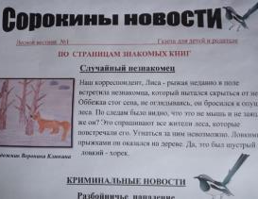
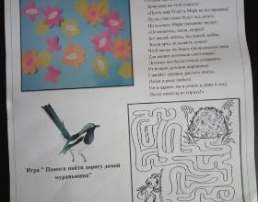
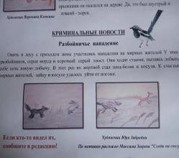
Воспитатель выбирает различные формы работы с детьми, которые заставляют их мыслить, делать выводы, привлекать детей к творческой работе в соответствии с темой номера. Каждый номер отличается наполняемостью в познавательных играх, а так же в играх позволяющих проявить смекалку, знания в грамоте, а так же просто поиграть. Родители (законные представители) также как и дети могут предоставить заметки о своем опыте семейного воспитания в формировании экологической культуры. Редакционная коллегия редактирует газету, осуществляет компьютерную верстку, форматирует, корректирует.
2 этап - практический Редакционная коллегия сами дети совместно с воспитателем на макете редактирует газету. Конечно не все подвластно шестилетним детям и газета для них должна быть тоже желанной и интересной, поэтому воспитатель работает с детьми до определенного этапа и все остальное для детей должно быть сюрпризом, чтобы желание создании газеты им не наскучил.

Slide 6
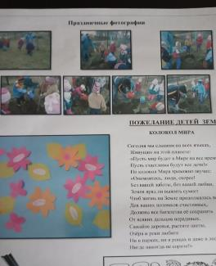
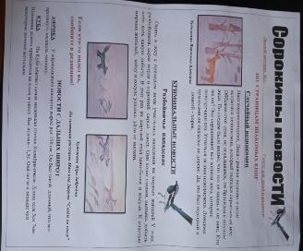
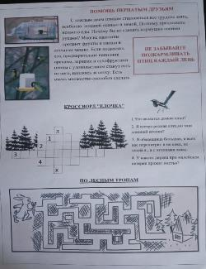
3 этап - заключительный Дальше идет работа педагога который осуществляет компьютерную верстку, форматирует, корректирует набранные статьи. В конце месяца выходит номер на всех участников проекта.

Slide 7
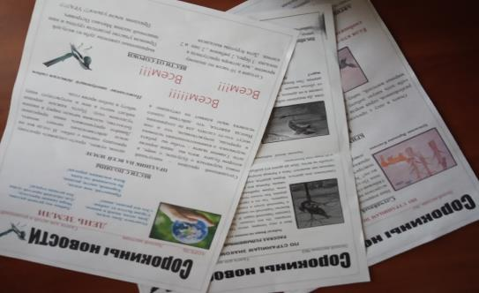
Вывод: Таким образом можно сделать вывод, что в работу вовлечены все участники педагогического процесса: дети, педагоги, родители (законные представители), а это и есть одно из главных условий использования метода проекта. В качестве методов изучения мнения родителей (законных представителей) по поводу газеты, использовать анкеты, индивидуальные беседы с родителями. На основе опроса родителей они по другому взглянули на работу воспитателя, появился у родителей интерес и ожидание каждого выпуска.

